Slide 1
স্বা
গ
ত
ম

Slide 2
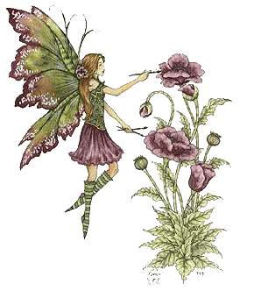
শিক্ষক পরিচিতি
মোহাম্মদ আযহারুল ইসলাম মাহমুদ
সহকারি শিক্ষক
৯ নং নয়ানী লক্ষ্মীপুর সরকারি প্রাথমিক বিদ্যালয়।
হাইমচর,চাঁদপুর।

Slide 3
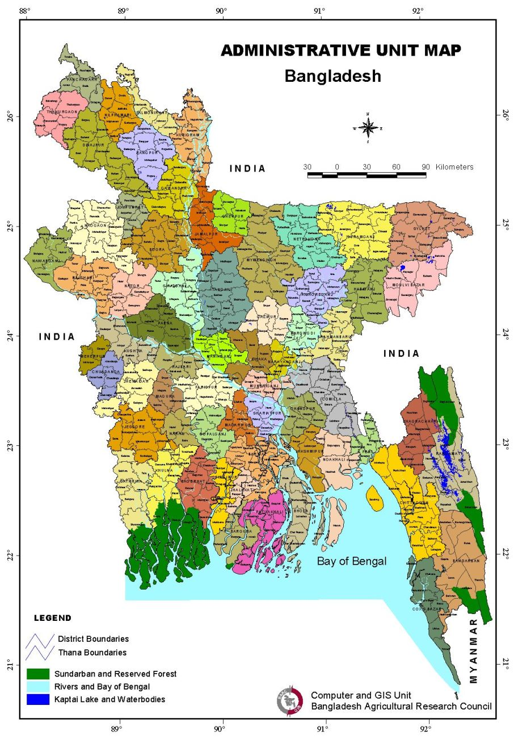
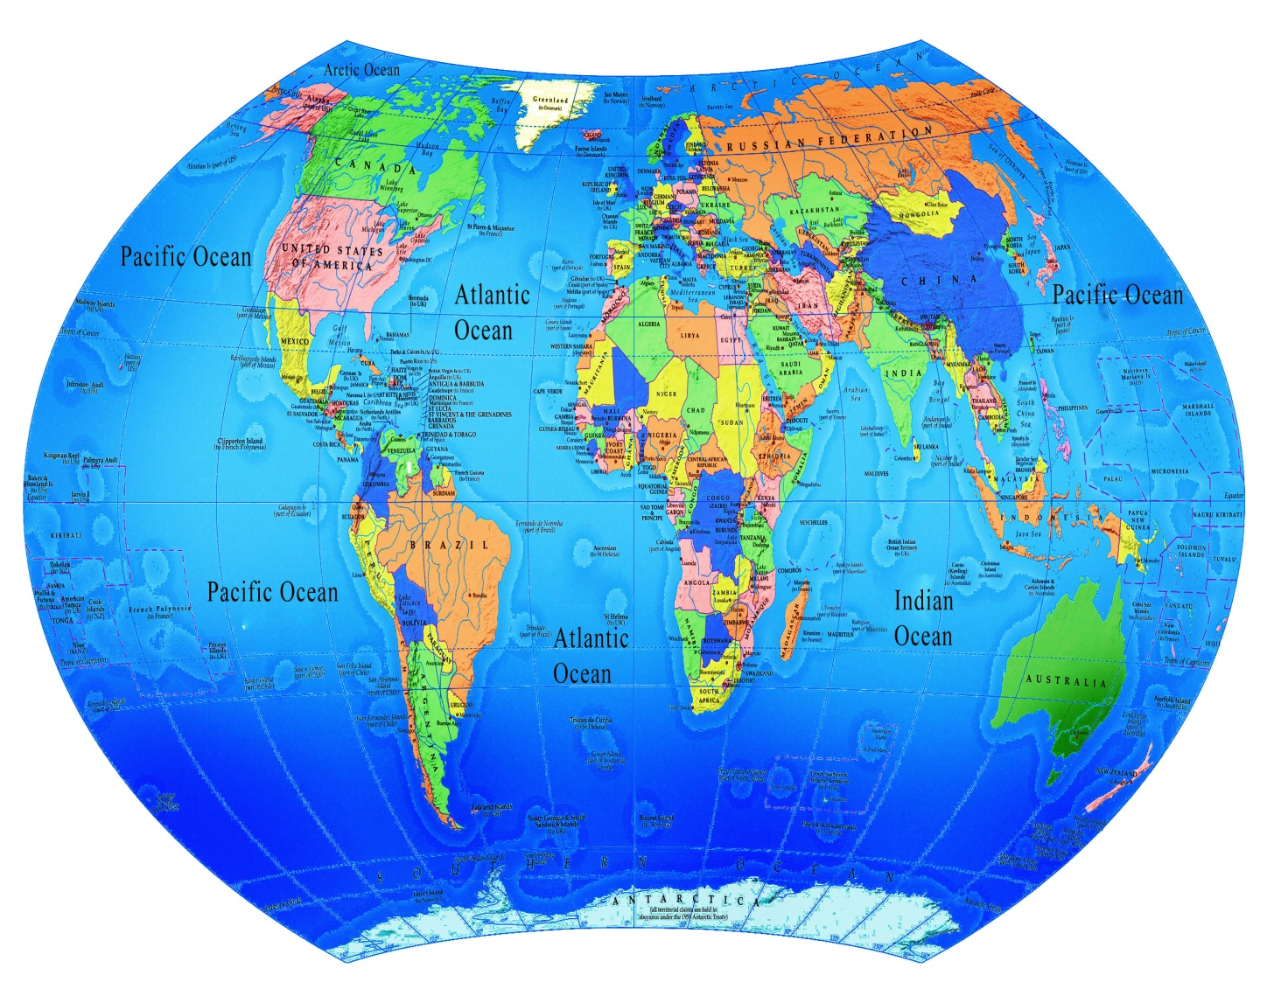
শ্রেণি-৩য়
মান চিত্র দেখিয়ে প্রশ্ন করব।
বিষয় –বাংলাদেশ ও বিশ্ব পরিচয়

Slide 4
শিখনফল
১।
পরিবেশ দূষণ কি তা বলতে পারবে।
২।
পরিবেশ দূষণের কারন বলতে পারবে।

Slide 5
এসো ভিডিও দেখি

Slide 6
শিরোনামঃ পরিবেশ সংরক্ষণ ও উন্নয়ন
আজকের পাঠঃ পরিবেশ দূষণ।

Slide 7
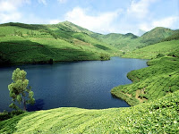
প্রাকৃতিক পরিবেশ ।

Slide 8
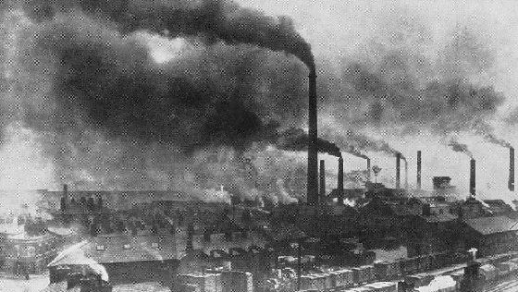
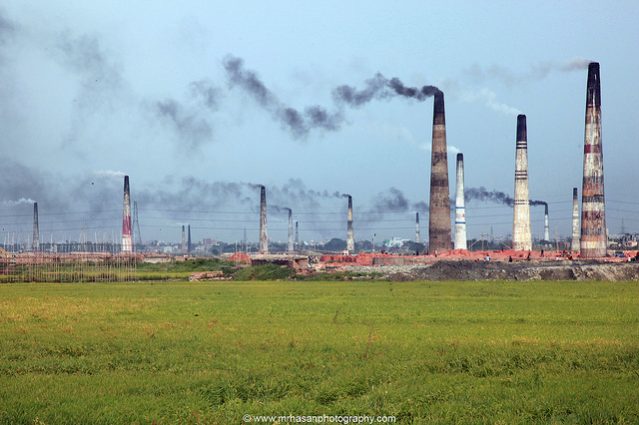
কল- কারখানা
ইটের ভাটা
কল-কারখানা ও ইটের ভাটার কালো ধোঁয়ার কারনে বায়ু দূষণ হয়।

Slide 9
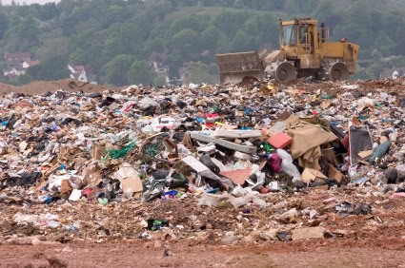
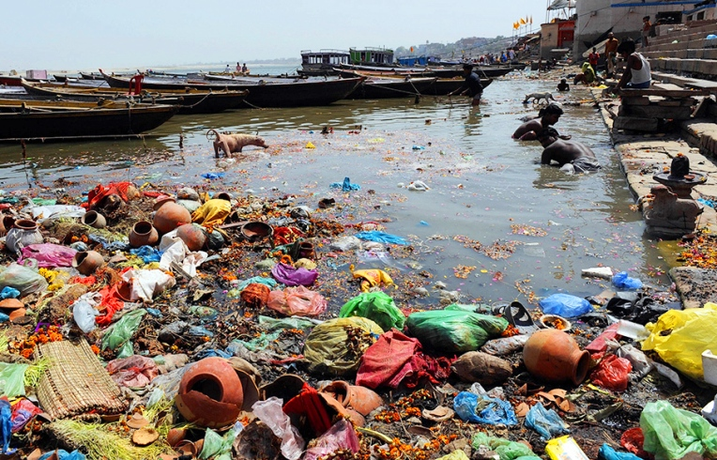
অতিরিক্ত বর্জ্য পদার্থের কারনে পরিবেশ দূষিত হচ্ছে।

Slide 10
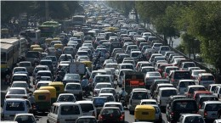
অতিরিক্ত যানবাহনের হর্ন
উচ্চস্বরে মাইকের বাজানো
উচ্চস্বরে হর্ন ও মাইকের আওয়াজ এর কারনে শব্দ দূষণ হয় ।

Slide 11
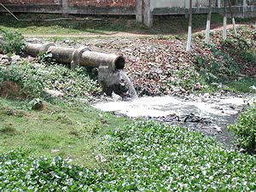
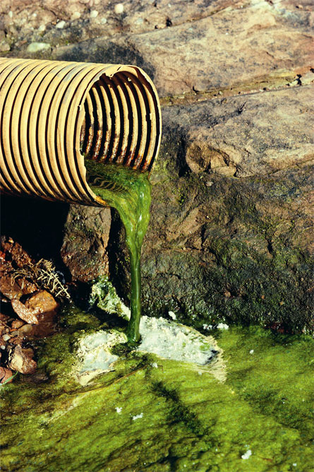
শিল্প-কারখানার বর্জ্য পদার্থের কারণে পানি ও মাটি দূষিণ হয়।

Slide 12
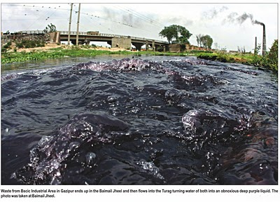
১৫২টি শিল্প-কারখানা এই বুড়িগঙ্গা নদীর পানি দূষিত করছে।

Slide 13
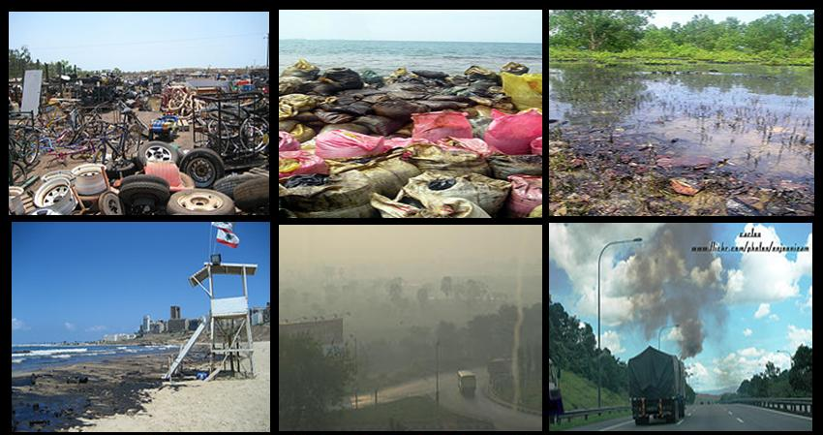
বিভিন্ন ভাবে মাটি, পানি ও বায়ু দূষিত হচ্ছে ।

Slide 14
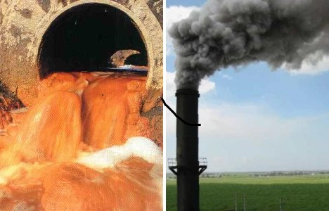
বর্জ্য পদার্থ
কালো ধোঁয়া
বর্জ্য পদার্থ ও কালো ধোঁয়ার কারনে মাটি, পানি ও বায়ু দূষিত হচ্ছে।

Slide 15
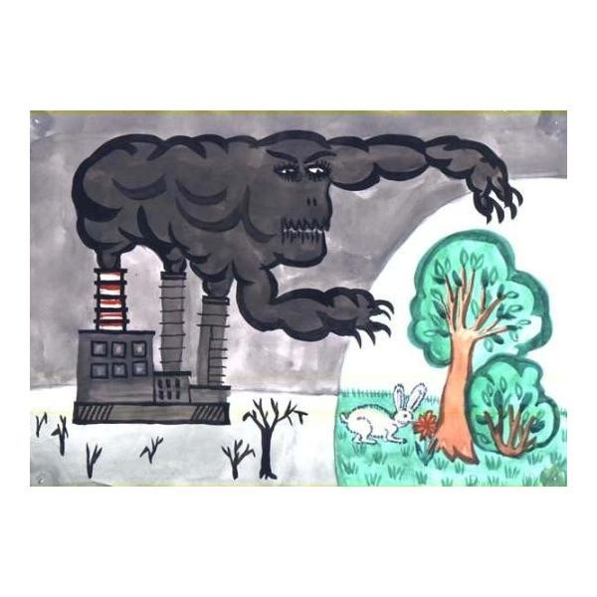
এই ছবিতে আমরা কি দেখতে পাচ্ছি ?
“কল_কারখানার বিষাক্ত কালো ধোঁয়া আমাদের পরিবেশকে দূষিত করছে।”

Slide 16
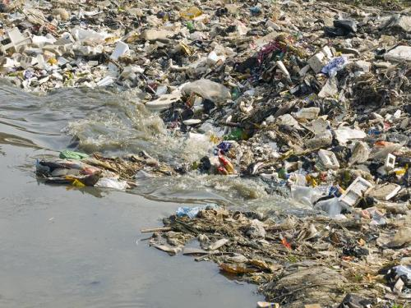
কী কারণে পরিবেশ দূষিত হচ্ছে?
ময়লা আবর্জনার কারণে মাটি, পানি ও বায়ু দূষিত হয়ে পরিবেশ দূষিত হচ্ছে।

Slide 17
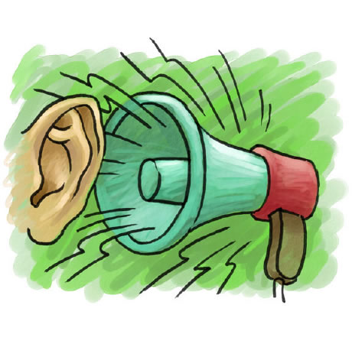
চিত্রে আমরা কি দেখতে পাচ্ছি?
“উচ্চস্বরে মাইক বাজানোর কারনে শব্দ দূষণ হচ্ছে”।

Slide 18
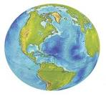
ছবিতে তোমরা কী দেখতে পাচ্ছ?
দূষণ মুক্ত পৃথিবী।
দূষিত পৃথিবী।

Slide 19
মূল্যায়ন

Slide 20
সঠিক উত্তরের পাশে টিক (∙)চিহ্ন দাও।
# জমিতে বেশি কীটনাশক ব্যবহার করলে কী হয়?
১।পানি দূষণ ২।বায়ূ দূষণ ৩ ।মাটি দূষণ ৪। শব্দ দূষণ
# নদীতে শিল্প কারখানার ময়লা ফেললে কী হয়?
১। পানি দূষণ ২।বায়ূ দূষণ ৩।মাটি দূষণ ৪। শব্দ দূষণ
# বায়ু দূষণে কারনে কী হয়?
১। প্রকৃতি সজীব থাকে ২।শ্বাস নিতে কষ্ট হয়
৩।বাতাস কোমল হয় ৪। শ্বাস নিতে সুবিধা হয়।
∙
∙
∙

Slide 21
শূন্যস্থান পূরণ কর
পরিবেশ
১। মানুষ নানা ভাবে ............দূষণ করে ।
২। কৃষি জমির কৃটণাশক্‌.................. দূষণ করে ?
৩।পরিবেশ দূষণের মানুষের বিভিন্ন ধরণের...................... হচ্ছে ।
মাটি
রোগ-ব্যাধি

Slide 22
মিল করণ
কানে শুনতে সমস্যা হয়
পানি দূষণ
শ্বাস নিতে হয়কষ্ট
বায়ূ দূষণ
জমির ফসল কম হয়
শব্দ দূষণ
মাটি দূষণ
ডায়রিয়া,জন্ডিস

Slide 23
অল্প কথায় উত্তর দাও।
পরিবেশ দূষণ কাকে বলে?
পরিবেশ দূষণের ৫টি কারণ লিখ?
পরিবেশ দূষণ হলে কী কী সমস্যাহতে পারে বলে তুমি মনে কর?

Slide 24
বাড়ির কাজ
কী কী কারণে তোমার বাড়ির আসে পাসের পরিবেশ দূষণ হচ্ছে তার ৫টি কারণ লিখে আনবে।

Slide 25
বিদায় বন্ধুরা আবার দেখা হবে, ভাল থেকো...।

